Slide 1
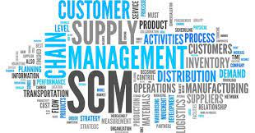
Supply chain management
Administración de la cadena de suministro
PATRICIA VÁSQUEZ COSTELLA
ING. EJECUCIÓN INDUSTRIAL

Slide 2
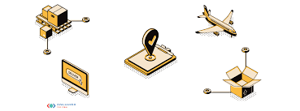
Supply Chain Management o SMC, es el término inglés utilizado a menudo para referirnos a la gestión de la cadena de suministro, es decir, a la planificación, optimización y control de los procesos y cadenas de valor.
El objetivo del Suply Chain Management es hacer que los procesos sean más eficientes para poder responder de manera más flexible y precisa a las necesidades de los clientes.

Slide 3
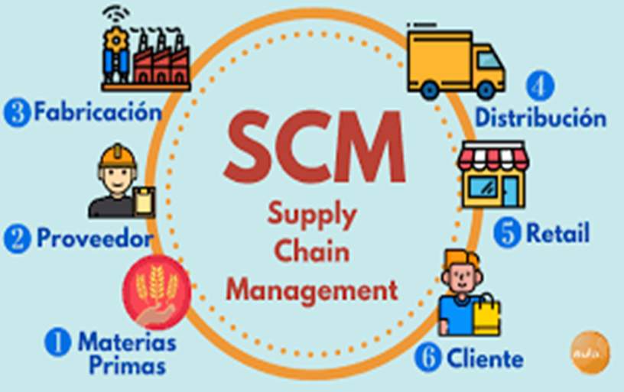
¿Qué es la cadena de suministro?
Antes de hablar de la gestión de la cadena de suministro o Supply Chain Management, es importante entender qué es una cadena de suministro.
Una cadena de suministro se refiere al conjunto de procesos y actividades que se llevan a cabo para producir y entregar un producto o servicio a los consumidores finales.
La cadena de suministro incluye todas las etapas, desde la adquisición de materias primas hasta la entrega del producto final al cliente.

Slide 4

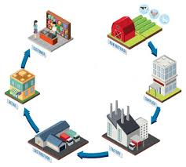
La gestión de la cadena de suministro se refiere al proceso de planificación, implementación y control de las actividades involucradas en la creación y entrega de un producto o servicio.
El objetivo del Supply Chain Management es mejorar la eficiencia y la efectividad de la cadena, lo que se traduce en una mayor satisfacción del cliente final y en una ventaja competitiva para la empresa.

Slide 5
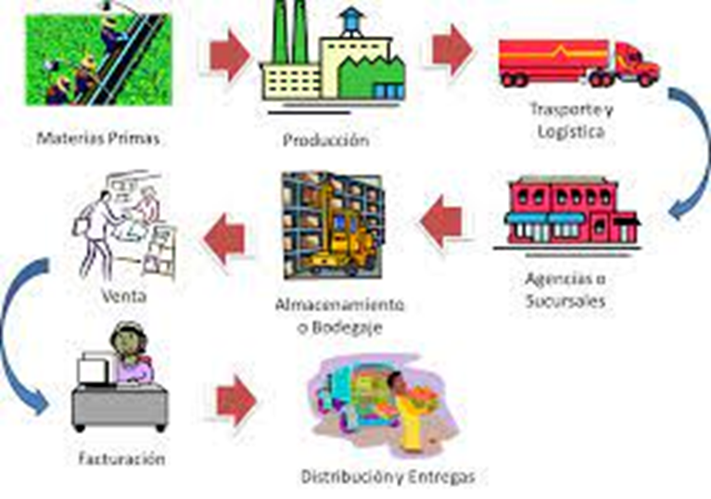
El Supply Chain Management implica la coordinación y el control de todas las actividades que se llevan a cabo, desde la adquisición de materias primas hasta la entrega del producto final al cliente.
Esto incluye la gestión de proveedores, la planificación de la producción, la gestión de inventarios, la logística y el transporte, entre otros aspectos.

Slide 6
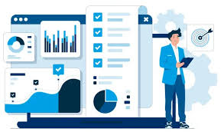
El responsable de Supply Chain Management de una empresa es el Supply Chain Manager.
Su trabajo consiste en coordinar a los distintos proveedores, transportistas y distribuidores, para asegurarse de que los productos lleguen a su destino final en el momento y las condiciones adecuadas.
El Supply Chain Manager debe tener habilidades en logística, planificación, negociación y comunicación. Además, es importante tener conocimientos en tecnologías de la información y sistemas de gestión de inventarios.

Slide 7
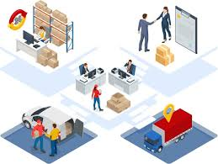
En resumen, Supply Chain Management es un enfoque integral para la administración de la cadena de suministro, que busca mejorar la eficiencia y la efectividad de la cadena, lo que se traduce en una mayor satisfacción del cliente y una ventaja competitiva para la empresa.

Slide 8
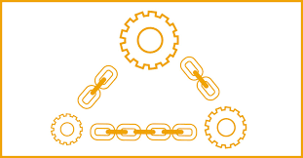
Implementación de Supply Chain Management
La gestión de la cadena de suministro es un proceso integral que implica la planificación, el control y la ejecución de las operaciones de la cadena de suministro. Para asegurar una gestión eficiente y eficaz, es importante considerar los siguientes elementos clave:
Planificación
Gestión de Proveedores
Producción
Entrega o gestión de pedidos de clientes
Devoluciones

Slide 9
Planificación
La planificación en Supply Chain Management es un proceso que implica la definición de las estrategias, objetivos y planes tácticos para el suministro de bienes y servicios.
Esto incluye la gestión de la demanda, la planificación de la producción, la gestión de la capacidad y la planificación del transporte y la logística.
Esta área implica la gestión básica de recursos.
Los recursos, como la capacidad de los empleados, el presupuesto y los materiales, se planifican y proporcionan de manera que los productos o servicios puedan ser fabricados de acuerdo con las necesidades de los clientes.
Aquí también es importante definir métricas para permitir un control preciso de las cadenas de valor.
La elección de los indicadores clave de rendimiento KPI (es una métrica cuantitativa que muestra como tu equipo o empresa progresa hacia tus objetivos empresariales más importantes) depende del tipo de producto o servicio.

Slide 10

Gestión de proveedores
La gestión de proveedores es un proceso que implica la selección, evaluación y gestión de los proveedores de bienes y servicios.
Esto incluye la selección de proveedores, la negociación de contratos y la gestión de la relación con los proveedores.
Una buena gestión de proveedores puede ayudar a reducir los costos y mejorar la calidad de los productos y servicios suministrados.

Slide 11
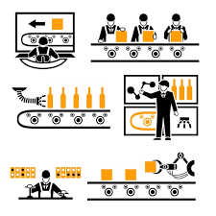
Producción
Dentro del Supply Chain Management también se incluye la planificación, supervisión y control de los procesos de producción.
Todas las actividades en el flujo de trabajo que convierten las materias primas y materiales en el producto final pertenecen a esta área.
Esto incluye, sin duda alguna, la inspección de calidad, la logística interna de la empresa y el embalaje de los productos para su entrega.
En la producción o fabricación, es importante ser flexible y adaptarse a la demanda.
Esto permite una producción más rentable en términos de costes.

Slide 12
Entrega o gestión de pedidos de clientes
El procesamiento de pedidos es una parte fundamental del Supply Chain Management. Esto implica el procesamiento de los pedidos de los clientes, la gestión del inventario y la gestión de la facturación y los pagos.
Una gestión eficiente del procesamiento de pedidos puede ayudar a reducir los costos y mejorar la satisfacción del cliente.
En esta área una de las disciplinas que cobra mayor importancia es el Inventory Management.
La gestión de inventario (Inventory Management), también conocida como administración de inventario, se refiere al proceso de supervisar y controlar el flujo y la disponibilidad de productos en stock dentro de una empresa.
Es una parte fundamental del Supply Chain Management y abarca todas las actividades relacionadas con la adquisición, el almacenamiento, el seguimiento y el mantenimiento de los niveles de inventario.

Slide 13
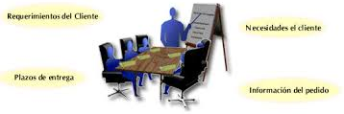
El objetivo principal del Inventory Management es garantizar que la empresa tenga la cantidad adecuada de productos disponibles en el momento adecuado, evitando tanto la escasez de inventario que pueda afectar la capacidad de cumplir con la demanda de los clientes, como el exceso de inventario que puede resultar en costos adicionales y obsolescencia.
Dentro del Supply Chain Management también es importante tener en cuenta la planificación de la demanda (demand planning).
Ésta implica prever y anticipar las necesidades de los clientes para asegurar que los productos o servicios estén disponibles en el momento adecuado.

Slide 14
Devoluciones
Por último, es importante hablar sobre las devoluciones.
Si los clientes no están satisfechos con el producto o si ha habido daños durante el transporte, es posible que deseen devolver el producto y obtener una compensación o un nuevo producto.
Este paso a menudo se pasa por alto, pero es extremadamente importante para la satisfacción del cliente y la fidelización a largo plazo.
Cuando un cliente desea devolver un producto y recibe ayuda profesional por parte de la empresa, se siente valorado como cliente y es más probable que vuelva a comprar en la compañía.
Para manejar adecuadamente las devoluciones, es necesario establecer procesos claros y eficientes que minimicen los costos para la empresa y satisfagan las necesidades del cliente.
También es importante monitorear y analizar las devoluciones para identificar patrones y oportunidades de mejora en Supply Chain Management

Slide 15
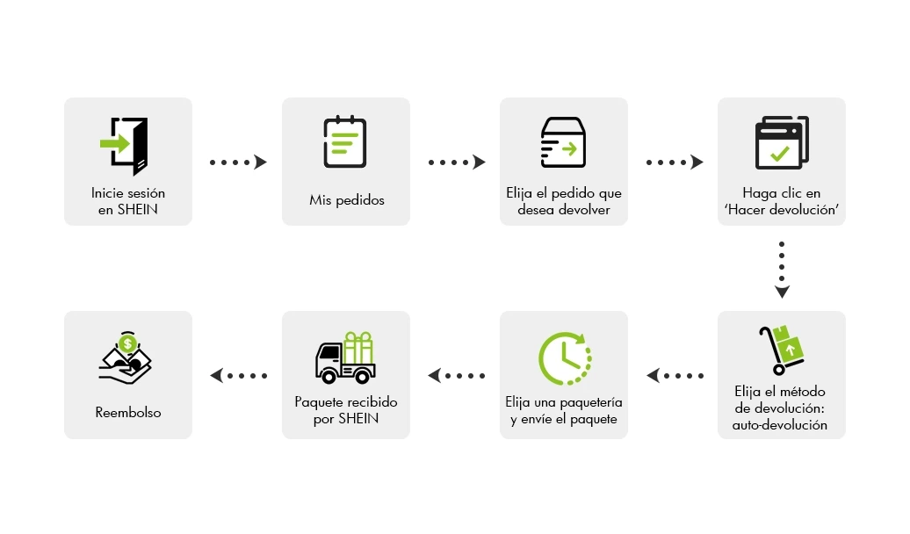

Slide 16
Beneficios del Supply Chain Management
Supply Chain Management es una estrategia clave para maximizar la eficiencia en la producción y distribución de productos.
Los beneficios de implementar una gestión eficaz de la cadena de suministro son numerosos, entre los que se destacan la reducción de costes, la mejora en la eficiencia y la mayor satisfacción del cliente.

Slide 17
